Slide 1
Högskolebiblioteket och handledning på studentens initiativ
Ib Lundgren
Bibliotek & IT
Malmö Högskola

Slide 2
Högskolebibliotekets roll i en inkluderande lärandemiljö
Ett tvåårigt projekt på högskolebiblioteket som syftar till att:
öka kunskapen och medvetenheten om breddad rekrytering, vidgat deltagande och retention bland bibliotekspersonalen
tydliggöra bibliotekariens roll i en inkluderande lärandemiljö
fördjupa våra kunskaper om studenternas informationssökningsprocess och utifrån detta utveckla metoder och former för biblioteksintroduktioner, handledning och undervisning

Slide 3
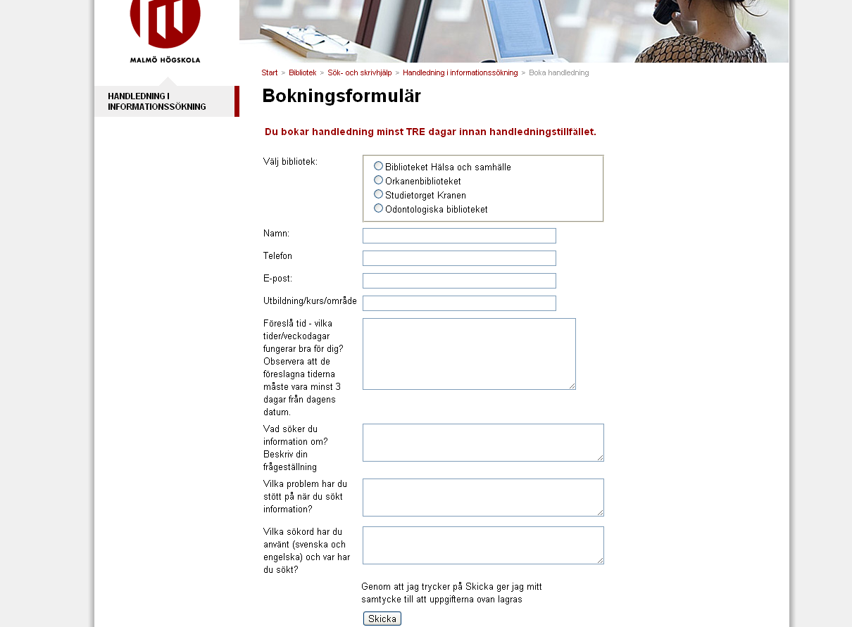

Slide 4
Analys 2010
Underlag
Metod
599 bokningar
2007-2009
Innehållsanalys.
25 olika problem identifierades
Syfte
Hur upplever studenter sin informationssökning och hur beskriver de denna?

Slide 5
Carol Kuhlthau
Informationssökningsprocessen. (Kuhlthau, 2004)

Slide 6
Teoretiska utgångspunkter
Användarperspektiv – hur upplevs processen
Informationssökning=konstruktivistisk process.
Söka information=att nå ett mål, inget egenvärde i sig
Informationssökning=holistisk erfarenhet (känslor, tankar, handlingar) – aspekterna korresponderar.
Osäkerhetsprincipen – osäkerhet är naturligt och ökar och minskar under processen.
Zone of intervention=i zonen progression

Slide 7
Varför bokar studenter handledning i informationssökning?
1. För lite information
2. Relevans
3. Vetenskapligt
4. Sökteknik
5. Sökingångar/Databaser
6. Sökord/sökord på engelska
7. Artiklar
8. Introduktion
9. Handledare
10. För mycket information

Slide 8
Analys 2011
Underlag
Metod
56 handledningar under HT 2011 (insamlade av 14 handledande bibliotekarier)
Handledaren efter genomförd handledning: (1) kategorisera handledningen (2) göra en uppskattning av var i informationsprocessen studenten befann sig. (3) skriva sina personliga reflektioner.
Projektgruppen kategoriserade hur studenterna uttrycker sitt problem i bokningsformuläret. Ingen hänsyn togs till de nyckelbegrepp som satts av handledande bibliotekarie.
Reviderad tesaurus med 18 nyckelbegrepp/kategorier
Varje handledning fick nyckelbegrepp både för studentens beskrivning av sitt problem och för de problem som bibliotekarien identifierade under själva handledningstillfället.

Slide 9
Syfte
Var i informationssökningsprocessen befinner sig studenten vid handledningstillfället?
Vilka svårigheter identifierar bibliotekarien att studenter har då de bokar handledning i informationssökning?
Hur ser relationen mellan studentens och bibliotekariens problembeskrivning ut och går det att utläsa någon korrelation?

Slide 10
Var i ISP befinner sig studenten vid handledningstillfället?

Slide 11
ISP | Initiation |  | Selection |  | Exploration |  | Formulation |  | Collection |  | Presentation
Antal handledningar | 14 |  | 6 |  | 8 |  | 7 |  | 24 |  | 1
Nyckelbegrepp | Före | Efter | Före | Efter | Före | Efter | Före | Efter | Före | Efter | Före | Efter
sökord | 2 | 9 | 0 | 4 | 2 | 4 | 1 | 3 | 4 | 19 | 0 | 0
sökingångar | 1 | 11 | 0 | 5 | 0 | 3 | 1 | 6 | 1 | 16 | 0 | 0
sökteknik | 3 | 7 | 1 | 1 | 0 | 5 | 0 | 1 | 3 | 14 | 0 | 0
vetenskapligt | 3 | 2 | 1 | 1 | 1 | 2 | 2 | 5 | 8 | 13 | 1 | 1
relevans | 6 | 2 | 2 | 2 | 5 | 3 | 3 | 2 | 6 | 5 | 0 | 0
för_mycket | 1 | 1 | 1 | 0 | 1 | 0 | 0 | 0 | 0 | 0 | 0 | 0
för_lite | 2 | 2 | 2 | 0 | 0 | 2 | 1 | 1 | 6 | 2 | 0 | 0
materialtyp | 1 | 1 | 0 | 0 | 1 | 0 | 0 | 0 | 0 | 2 | 0 | 0
dokumentanskaffning | 0 | 0 | 0 | 2 | 1 | 1 | 0 | 0 | 5 | 6 | 0 | 0
proaktiv_strategi | 5 | 6 | 2 | 2 | 0 | 0 | 1 | 0 | 4 | 2 | 0 | 1
hjälplöshet | 0 | 1 | 0 | 0 | 2 | 0 | 1 | 0 | 0 | 0 | 0 | 0
studieverkstad | 0 | 1 | 0 | 0 | 0 | 0 | 0 | 0 | 0 | 0 | 1 | 1
handledare | 0 | 4 | 0 | 2 | 0 | 0 | 0 | 0 | 2 | 2 | 1 | 0
bekräftelse | 0 | 1 | 0 | 0 | 0 | 4 | 0 | 1 | 0 | 4 | 0 | 0
Totalt | 24 | 48 | 9 | 19 | 14 | 24 | 10 | 19 | 39 | 85 | 3 | 3

Slide 12
Initiation
det finns ett informationsbehov, förberedande för att välja ämne.
Osäkerhet (tolererar osäkerheten!).
Funderar över möjliga ämnen. Browsar, talar med andra (främst informella mediators)
”jag vet inte hur jag ska börja” - osäkerhet kring uppgiften, vad krävs av mig?

Slide 13
Collection
Samla information kopplat till det fokuserade/avgränsade ämnet. Allmän information om ämnet inte längre viktigt. Söker specifik information. Grundligare informationssökning.
Interaktion mellan system/mediator och användare fungerar som bäst.

Slide 14
Vilka svårigheter identifierar bibliotekarien att studenter har?

Slide 15
Taggar efter | Förekommer antal gånger
Sökingångar | 38
Sökord | 37
Sökteknik | 27
Vetenskapligt | 24
Relevans | 13
Proaktiv strategi | 9
Bekräftelse | 9
Handledare | 8
Dokumentanskaffning | 8
För lite | 7
Kunskapsöversikt | 4
Materialtyp | 3
Studieverkstad | 2
För mycket | 1
Hjälplöshet | 1

Slide 16
Studentens problembeskrivning | Förekommer antal gånger | Bibliotekariens problembeskrivning | Förekommer antal gånger
Relevans | 21 | Sökingångar | 38
Vetenskapligt | 15 | Sökord | 37
Proaktiv strategi | 11 | Sökteknik | 27
För lite | 10 | Vetenskapligt | 24
Sökord | 9 | Relevans | 13
Sökteknik | 7 | Proaktiv strategi | 9
Dokumentanskaffning | 6 | Bekräftelse | 9
Sökingångar | 3 | Handledare | 8
Handledare | 3 | Dokumentanskaffning | 8
För mycket | 2 | För lite | 7
Hjälplöshet | 2 | Materialtyp | 3
Materialtyp | 2 | Studieverkstad | 2
Studieverkstad | 1 | För mycket | 1
Bekräftelse | 0 | Hjälplöshet | 1
Totalt | 92 | Totalt | 187

Slide 17
Sökteknik Sökord Databaser
80 % av relevans-handledningarna beror (enligt bibliotekarien) egentligen på sökord, -teknik, -ingångar
Studenterna vet inte var och hur de ska söka.
De har svårt att bena ut ISP krävs ofta någon som kan hjälpa till att strukturera.
Viss skillnad mellan olika akademiska discipliner
Tvärvetenskapliga ämnen dominerar när det gäller problem med var man ska söka

Slide 18
Vetenskap & forskning
Problem med vetenskapligt kan de uttrycka
Lärarnas krav skiner igenom, de använder språk de inte förstår.
Studenter som fått backning bokar handledning
Forskningsanknytning tidigt i studierna när studenterna saknar ämneskunskap för att kunna söka.
Informationssökning inget egenvärde utan för lösa en uppgift. Viktigt hur man utformar uppgifterna så att inte mening går förlorad

Slide 19
Zone of intervention
Initiation
Collection
Upplever att de inte hittar något relevant, eller så har de inget problem och bokar för säkerhets skull
Hjälp med främst sökingångar, men även med sökord. Introduktion!
Även proaktiva studenter som behöver bekräftelse på att de gör rätt
Poängtera att osäkerhet är naturligt.
Krävs en handledning?
Upplever att de hittar för lite, inget relevant, har svårt med vetenskapligt material.
Hjälp med främst sökord, följt av sökingångar och sökteknik.
Avancerad sökteknik
Vi vill gärna träffa studenten som är här
Samma problem - olika stöd.

Slide 20
Hur ser relationen mellan studentens och bibliotekariens problembeskrivning ut?

Slide 21
Nyckelbegreppen
Studentens problembeskrivning | Förekommer antal gånger | Bibliotekariens problembeskrivning | Förekommer antal gånger
Relevans | 21 | Sökingångar | 38
Vetenskapligt | 15 | Sökord | 37
Proaktiv strategi | 11 | Sökteknik | 27
För lite | 10 | Vetenskapligt | 24
Sökord | 9 | Relevans | 13
Sökteknik | 7 | Proaktiv strategi | 9
Dokumentanskaffning | 6 | Bekräftelse | 9
Sökingångar | 3 | Handledare | 8
Handledare | 3 | Dokumentanskaffning | 8
För mycket | 2 | För lite | 7
Hjälplöshet | 2 | Materialtyp | 3
Materialtyp | 2 | Studieverkstad | 2
Studieverkstad | 1 | För mycket | 1
Bekräftelse | 0 | Hjälplöshet | 1
Totalt | 92 | Totalt | 187

Slide 22
Korrespondens
Problembeskrivningarna korresponderar | Antal gånger | Procent
Vetenskapligt | 13 | 33%
Studieverkstad | 1 | 33%
Handledare | 3 | 27%
Proaktiv strategi | 4 | 20%
För lite | 3 | 18%
Sökord | 8 | 17%
Relevans | 4 | 12%
Sökteknik | 3 | 9%
Sökingångar | 3 | 7%
Dokumentanskaffning | 1 | 7%

Slide 23
Slutsatser & Reflektioner

Slide 24
Liten samstämmighet mellan studenter och bibliotekariers problembeskrivningar
Studenter bokar handledning i alla faser av ISP – men oftast i initiation och collection
Zone of intervention - samma problem olika lösningar
Bibliotekariens förväntningar på tillfället spelar stor roll

Slide 25
Studenter söker information för att nå ett mål, informationssökningen har inget egenvärde i sig
Att känna till ISP underlättar (för studenter, bibliotekarier, lärare)
Osäkerhet är en naturlig del av ISP
Studenterna väljer ämne utifrån: personligt intresse, vad krävs för att klara uppgiften, tillgänglig information, tid
Formulera fokus (erövra frågan och gör den till sin egen) är den kritiska punkten i ISP.
Skapa situationer där fokusformulering är möjlig

Slide 26
TACK!

